Slide 1



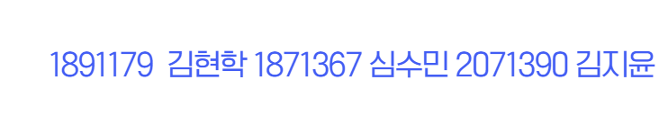

Slide 2
목차
환경 설정
제품 등록 및 상품 등록
상품 검색
발주
입고
결제
배송
취소 및 환불
주소지 입력

Slide 3


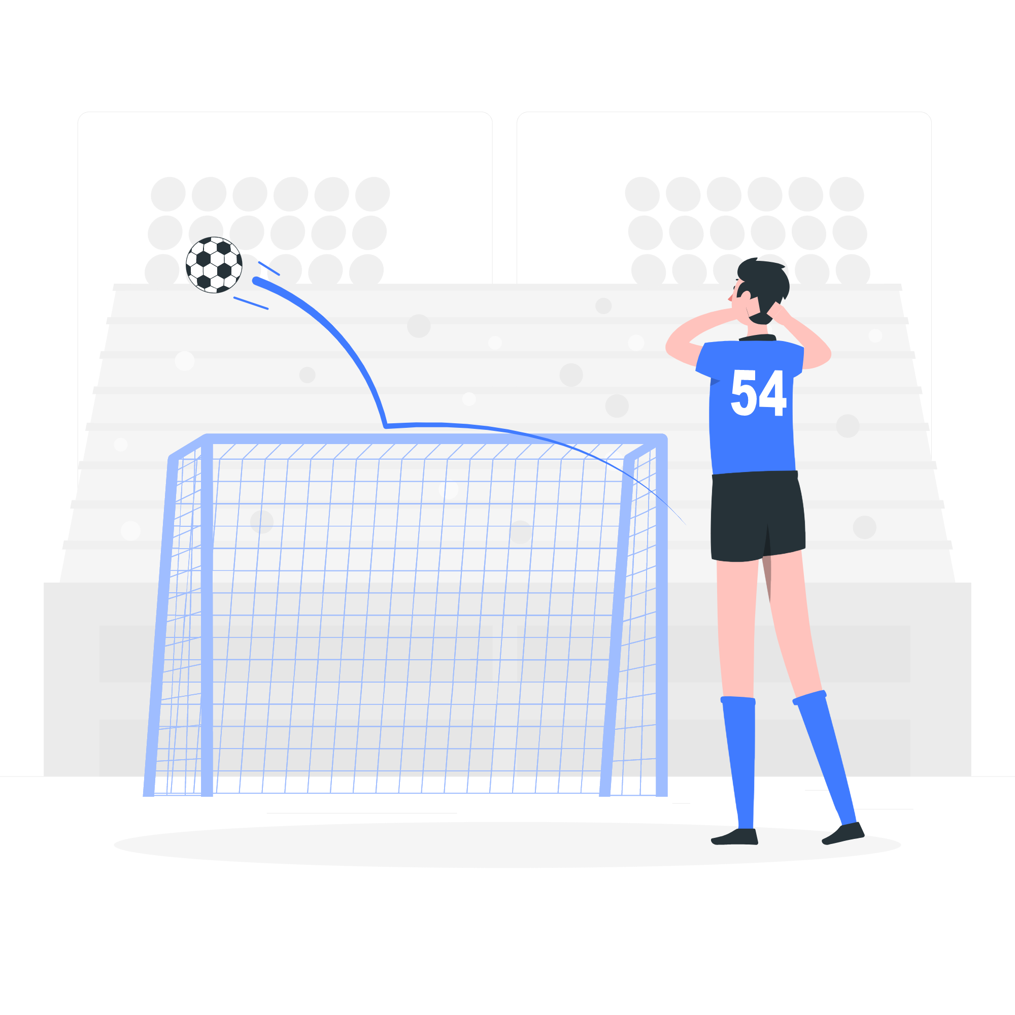
환경 설정
운영한지 2년 된 스포츠 의류 중심 쇼핑몰.
일일 판매 상품 개수는 평균 200개, 일일 판매 수익은 평균 350만원.
고객은 달에 평균 300명이 추가적으로 가입한다.
기존 이용자는 4만명이고, 예상되는 이용자 추이는 20만 명까지 예상하고 설계.

Slide 4


2-1. 제품 등록
기존 테이블에 없는 제품을 입고하였을 때, 제품 테이블에 새로 입고된 제품과 해당 제품의 하위 상품들을 등록하는 업무
2-2. 상품 등록
필수: 신제품의 입고 시, 동시에 해당 제품의 하위 상품들을 등록하는 업무
한 제품의 하위 상품들의 종류는 최초 제품과 동시에 결정되어 이후 변경되지 않는다.
제품은 하위 상품들을 통합하는 개념.
제품 안에는 사이즈가 다르거나 색상이 다른 상품들이 존재한다.

Slide 5
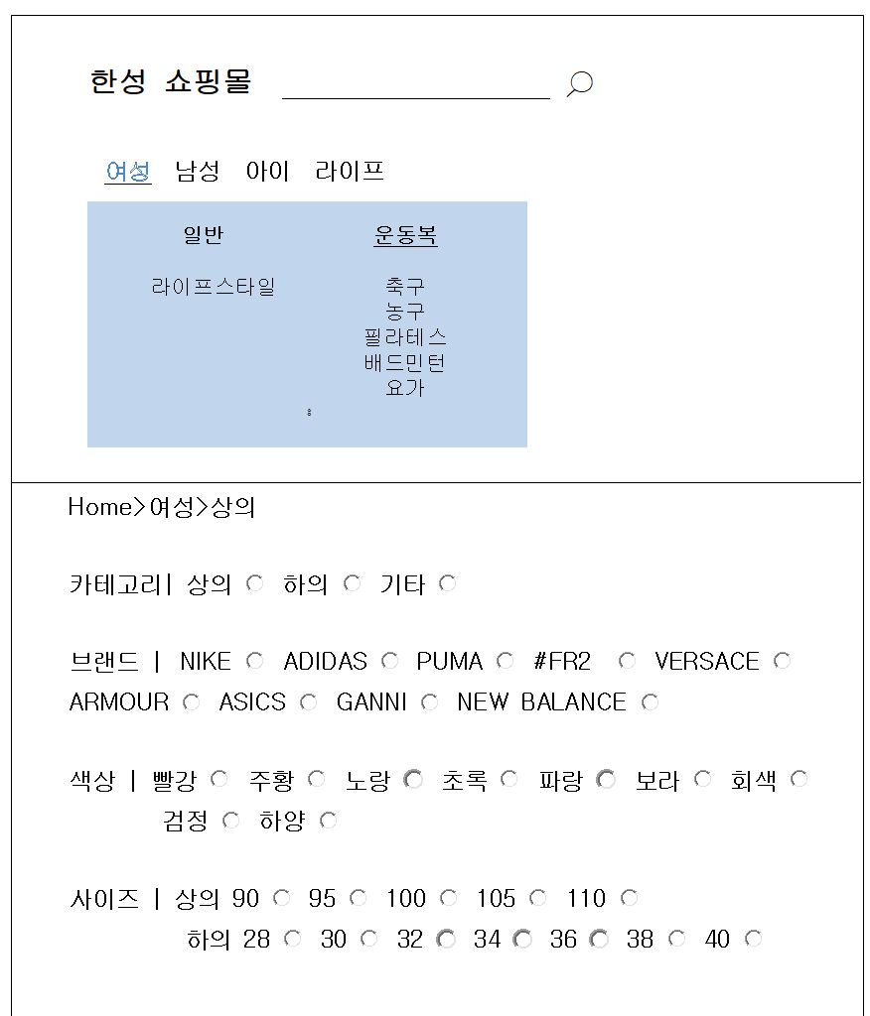
3. 상품 검색
사용자가 입력한 카테고리 또는 상품 속성에 해당하는 상품만을 보여주는 업무

Slide 6
재고
20%
0 | 10 | 20 | 30 | 40 | 50 | 60 | 70 | 80 | 90
4. 발주
'재고 부족' 상태의 상품를 보충하기 위해, 유효한 공급처로부터 해당 상품에 대한 구매를 요청하는 업무.
1. 발주는 ‘제품’이 아닌 ‘상품’ 단위로 진행된다.
2. 기존 상품의 재고수량이 20 이하일 때 자동 발주가 이루어진다.
3. 신상품에 대한 발주는 별도의 수동발주 UI 진행된다.

Slide 7
재고
70%
0 | 10 | 20 | 30 | 40 | 50 | 60 | 70 | 80 | 90
5. 입고
요청된 발주에 의해 구매한 상품들을 판매를 위해 재고로 전환하는 업무.
상품의 발주에 대한 입고 여부를 별도의 필드로 기록한다.

Slide 8
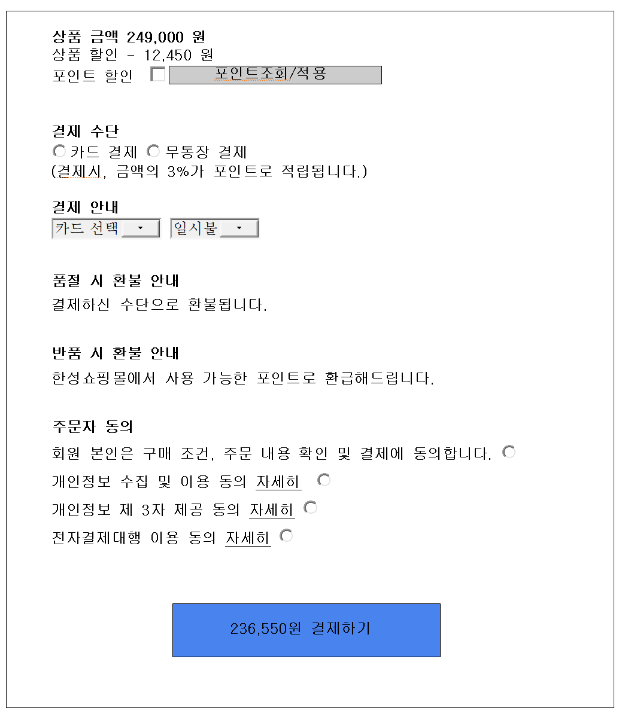
6. 결제
전자결제지급대행사를 통해 주문 또는 포인트 충전 중 필요한 재화의 거래를 진행하는 업무.
1. 재고 수량은 결제가 완료된 후에 반영되며, 재고 수량은 결제된 수량만큼 감소한다.
2. 충전된 포인트의 유효기한은 결제 당월로부터 10년 이후이다.

Slide 9

7. 배송
1. 결제 완료된 주문이 접수되었을 때, 주문내역에 명시된 배송지의 상품 수령자에게 포장된 상품들을 택배사를 통해 전달하는 업무.
2. 환불 요청이 접수되었을 때, 주문내역에 명시된 배송지의 상품 수령자로부터 환불 대상이 된 상품들을 택배사를 통해 전달받는 업무.

Slide 10




8-1. 취소
배송이 시작되지 않은 상태의 주문을 취소하고, 결제액의 전부를 포인트로 반환하는 업무
1. 주문 취소
배송 시작 이전 상태의 개별 주문을 취소하는 업무.
단, 이미 결제가 완료된 상황에서는 ‘결제 취소’를 선행한다.
8-2. 환불
어떠한 사유로 회원이 주문을 철회한 상품을 회수하고, 운영 원칙에 의거하여 결제액의 전부 또는 일부를 포인트로 지급하는 업무
2. 결제 취소
결제가 완료된 배송 시작 이전 상태의 개별 주문에 대해, 그 결제를 취소하고 결제액을 동일한 금액의 포인트로 회원에게 환급하는 업무

Slide 11
9. 주소지입력
회원등록시 주소지를 3개 입력이 가능하며 상품 주문 시 3개의 주소 중 선택이 가능하다.
1개의 주소지 입력은 필수이며 (우편번호, 도로명주소, 상세주소) 순서로 기입한다.
 | 우편번호 | 도로명 주소 | 상세주소
주소 1 | 3011X | 국회대로62길 9 | 506동 904호
주소 2 | 2931X | 연희로42길 2 | 206동 1004호
주소 3 | 1731X | 양촌동5길 10 | 502동 804호

